Slide 1
CI/CD – Integração Contínua e Entrega Contínua
GitHub Actions

Slide 2
Agenda
Introdução à CI/CD
GitHub Actions
Anatomia de um Workflow (Events, Jobs e Steps)
Mão na massa 1 – O primeiro workflow de CI
Aprofundar um pouco mais: Actions, Contexts e Secrets
Mão na massa 2 – Automatizar o deployment para o K8s
Alternativas ao GitHub Actions
Boas práticas

Slide 3
Introdução à CI/CD

Slide 4
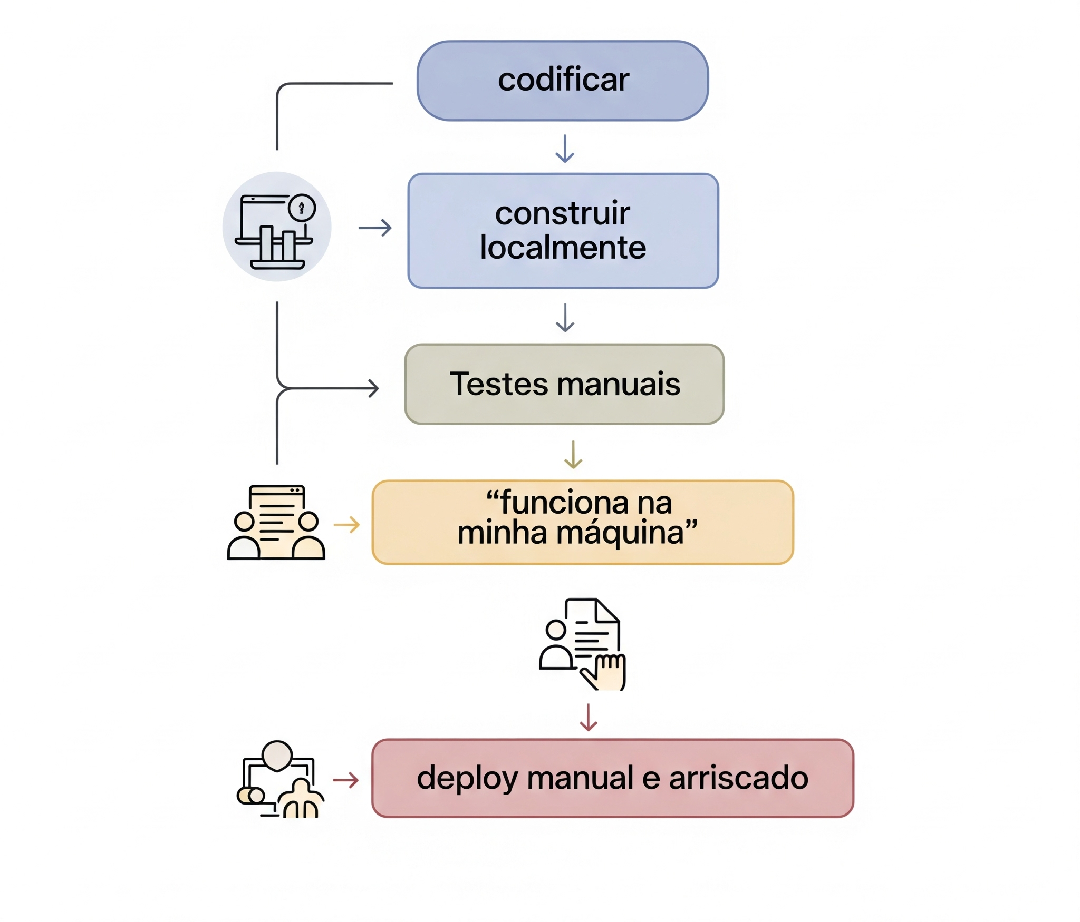

Slide 5
CI – Continuous Integration (Integração Contínua)
Automatizar a integração, testes e validação do Código.

Slide 6
CD – Continuous Deployment (Deploy Contínua)
Automatizar a entrega para ambientes de teste ou produção.

Slide 7
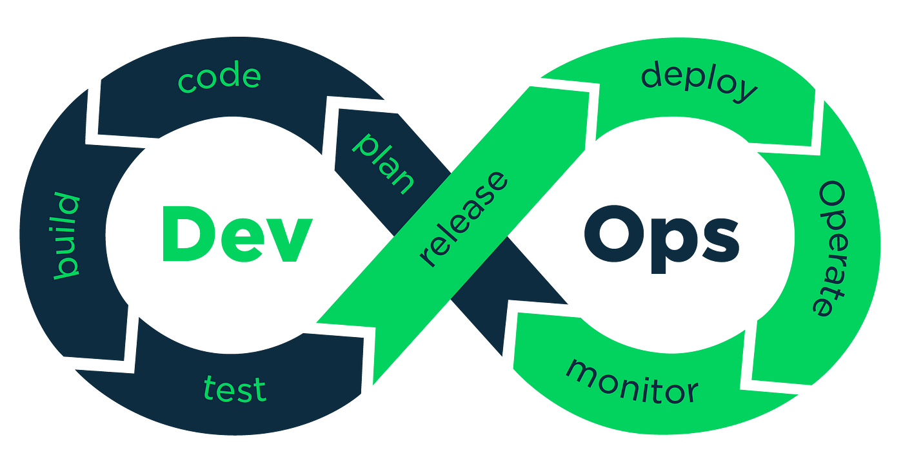
CI/CD – Benefícios
Ciclos de feedback mais rápidos
Redução de problemas de integração
Melhor qualidade e fiabilidade do Código

Slide 8
GitHub Actions

Slide 9
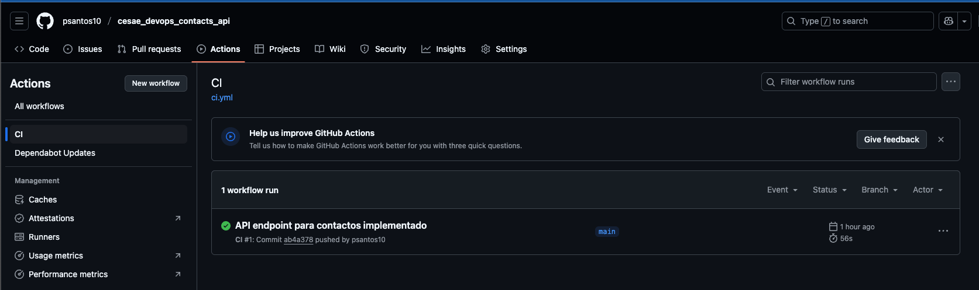

Slide 10
O que é GitHub Actions
Permite automatizar workflows directamente nos repositórios GitHub
Automação baseada em eventos.

Slide 11
Principais funcionalidades
Integração com o ecossistema GitHub.
Workflows personalizáveis em YAML.
Marketplace para ações reutilizáveis.
Suporte para várias linguagens e ambientes.

Slide 12
Anatomia de um Workflow

Slide 13
Workflow GitHub Actions
Eventos: Gatilhos para workflows (ex.: push, pull_request, schedule).
Tarefas (Jobs): Conjunto de tarefas executadas em paralelo ou sequencialmente.
Exemplo: build, test, deploy.
Passos (Steps): Tarefas individuais dentro de uma tarefa (ex.: fazer checkout do código, executar testes).

Slide 14
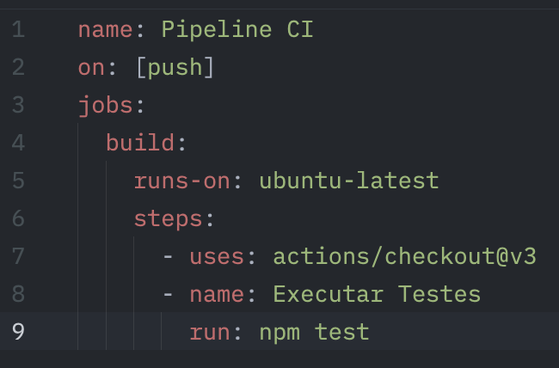
Exemplo

Slide 15
Mão na massa - 1
Primeiro Workflow CI

Slide 16
Um pouco mais: Actions, Contexts e Secrets

Slide 17
Actions
Unidades de código reutilizáveis (ex.: actions/checkout@v3).
Ações oficiais vs. ações da comunidade.
Criar ações personalizadas.
Exemplo: https://github.com/actions/checkout

Slide 18
Contexts
Acesso a informações em tempo de execução.
ex.: ${{ github.sha }}, ${{ secrets.MY_SECRET }}).
Contextos comuns: github, env, secrets, runner.

Slide 19
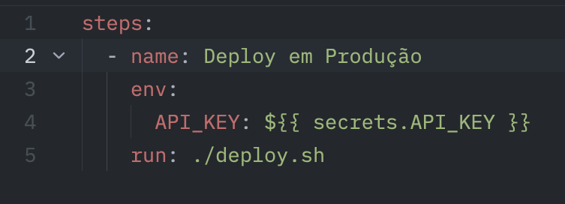
Secrets
Armazenamento dados sensíveis de forma segura (ex.: chaves de API, credenciais).

Slide 20
Mão na massa - 2
Workflow CD – Deploy em Ambiente K8s

